Slide 1


Факультет геоинформатики и информационной безопастности (ФГиИБ)
Прикладная информатика 1, бакалавриат (ПИ-1б)
Москва, 2026
Алгоритм решения пятнашек
Губа Михаил Евгеньевич
Преподаватель кафедры ИиГТ Лебедев Евгений Денисович

Slide 2

Прикладная информатика
Алгоритм решения пятнашек
Пояснение
1
Что такое пятнашки?
Пятнашки — популярная головоломка, придуманная в 1878 году Ноем Чепмэном. Представляет собой набор одинаковых квадратных костяшек с нанесёнными числами, заключённых в квадратную коробку. Длина стороны коробки в четыре раза больше длины стороны костяшек для набора из 15 элементов (и в три раза больше для набора в 8 элементов), соответственно в коробке остаётся незаполненным одно квадратное поле. Цель игры — перемещая костяшки по коробке добиться упорядочивания их по номерам, желательно сделав как можно меньше перемещений.

Slide 3
Прикладная информатика
Алгоритм решения пятнашек
Методы решения
2
Методы решения
Самым удобным методом для решения пятнашек это решение через алгоритм поиска кратчайшего пути - A*. Подробно о решении этим методом написано в этой статье (dokwork.ru).
Помимо A* есть и другие методы, например: алгоритм поиска в ширину(BFS), Iterative Deepening A(поиск в глубину с итеративным углублением) и др. Подробнее о всех этих методах написано здесь:
Про решаемость пятнашек (habr.com)
Игра в 15 (ru.wikipedia.org)

Slide 4
Прикладная информатика
Алгоритм решения пятнашек
Методы решения
3
Методы решения
A* — это алгоритм поиска пути, находящий кратчайший путь от начальной вершины до целевой в графе, используя эвристическую функцию для оценки стоимости.
Эвристика Манхэттена показывает, сколько клеток нужно пройти плитке до правильной позиции.
|x1 - x2| + |y1 - y2|

Slide 5
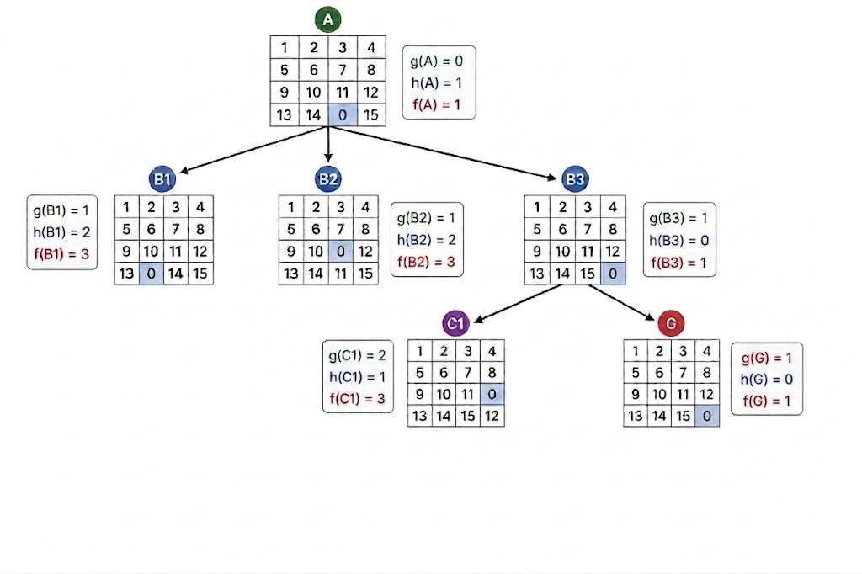
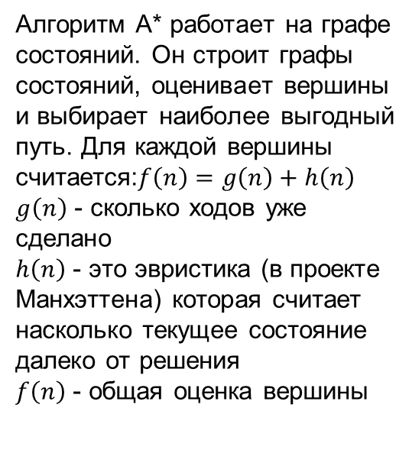
Прикладная информатика
Алгоритм решения пятнашек
Методы решения
4
Методы решения
Алгоритм А* работает на графе состояний. Он строит графы состояний, оценивает вершины и выбирает наиболее выгодный путь. Для каждой вершины считается:$f\left(n\right)=g\left(n\right)+h\left(n\right)$
$g\left(n\right)$ - cколько ходов уже сделано
$h\left(n\right)$ - это эвристика (в проекте Манхэттена) которая считает насколько текущее состояние далеко от решения
$f\left(n\right)$ - общая оценка вершины

Slide 6
Прикладная информатика
Алгоритм решения пятнашек
Средства реализации
5
Средства реализации
Для реализации алгоритма был использован язык программирования Python версии 3.13
библиотеки:
tkinter — графический интерфейс
heapq — очередь с приоритетом
random — генерация случайного пазла

Slide 7
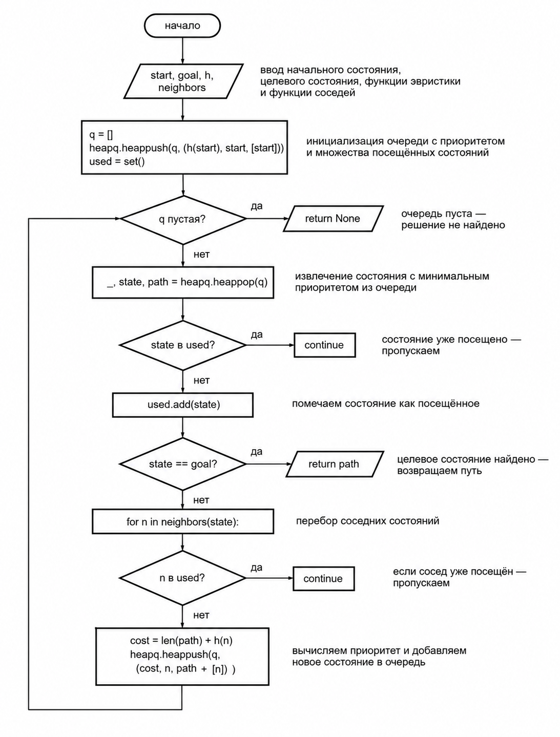
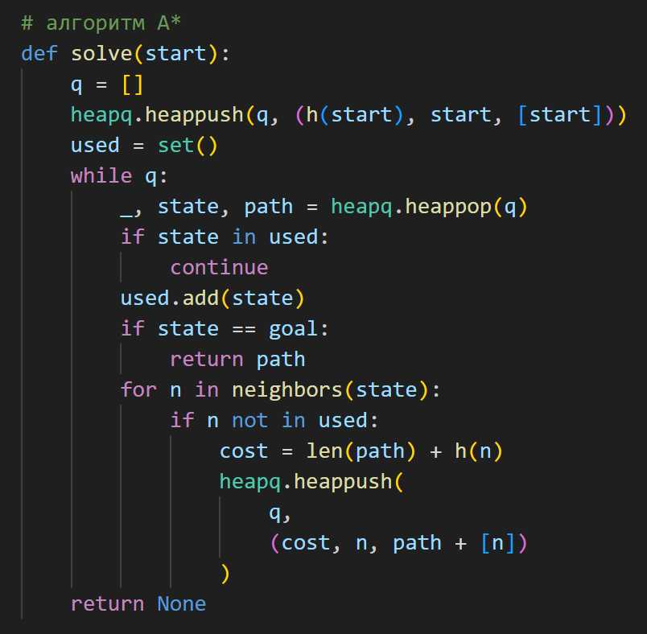
Прикладная информатика
Алгоритм решения пятнашек
Бэкэнд
6
Блок-схема главной функции

Slide 8
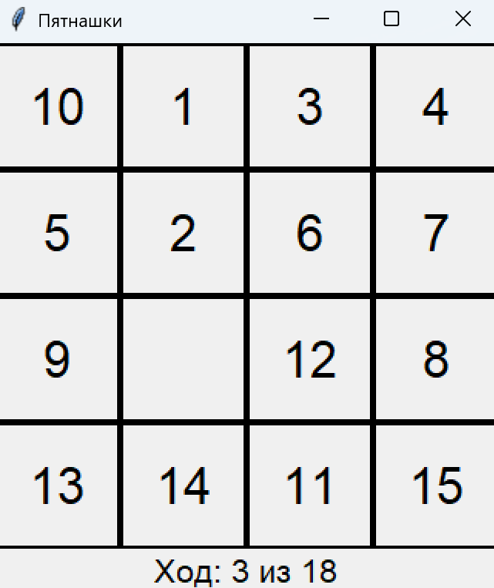
Прикладная информатика
Алгоритм решения пятнашек
Описание интерфейса
7
Описание интерфейса программы
После запуска приложения через консоль:
Создается случайный пазл формата 4x4
Автоматически показывается решение
Отображаются все шаги
Отображается необходимое количество шагов

Slide 9
Прикладная информатика
Алгоритм решения пятнашек
Пример работы
8

Slide 10
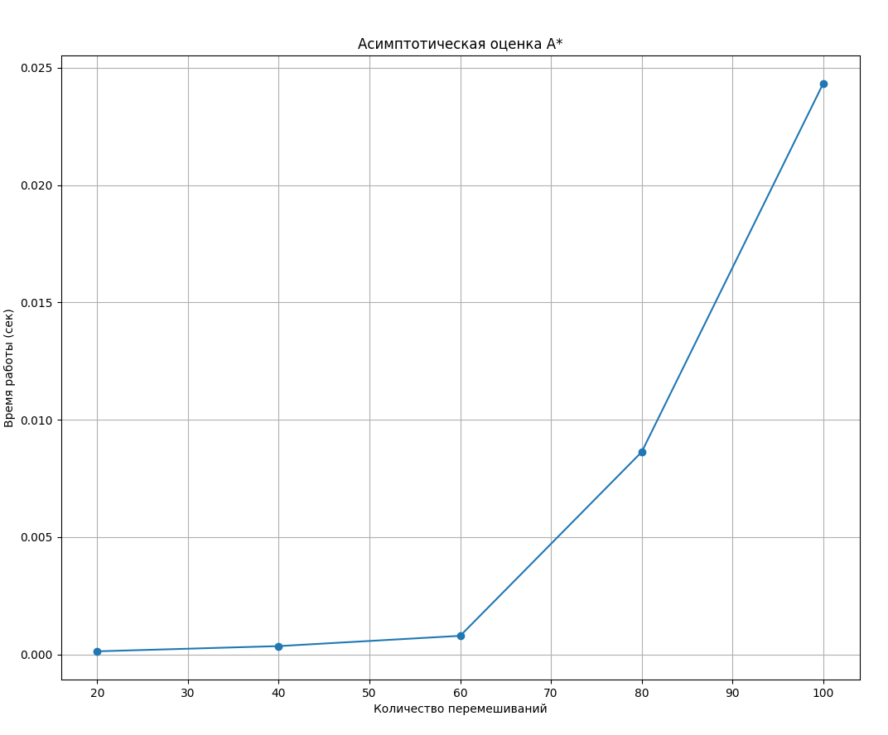
Прикладная информатика
Алгоритм решения пятнашек
Оценка
9
Асимптотическая оценка
Сложность алгоритма = O(b ** d), где b – количество возможных ходов, а d – количество шагов до цели. При увеличении количества перемешиваний время работы алгоритма возрастает, так как алгоритму приходится проверять большее количество состояний. Но количество перемешиваний не гарантирует сложность, на сложность влияет расположение плиток, количество нужных ходов и сколько состояний надо проверить.

Slide 11
Прикладная информатика
Алгоритм решения пятнашек
Скорость работы
10
Замеры времени
Перемешиваний | Время работы (секунды)
50 | 0.002
100 | 0.1267
150 | 0.1474
200 | 21.373
250 | 7.3004

Slide 12
Прикладная информатика
Алгоритм решения пятнашек
Вывод
11
Вывод
Была разработана программа для автоматического решения пятнашек, использовав в качестве метода решения алгоритм А*, а также была изучена эвристика «расстояние Манхэттена». Было установлено, что скорость работы алгоритма зависит от начального состояния пазла.

Slide 13

Москва, 2026

